Slide 1

មជ្ឈមណ្ឌលកូរ៉េ សហ្វវែរ អេច អ ឌី
Korea Software HRD Center
Java Presentation Materials
ឣ្នកប្រឹក្សាយោបល់: បណ្ឌិត​​ គីម​ ថេខ្យុង
ឣ្នកណែនំា: លោក លាង ប៊ុនរ៉ុង
​​​ លោក ​​​​​​​​​​​​​​​​​​​​​​​​​​​​​​​​​​​​​​​​​​​​​​​​​​​​​​​​​​​​​​​​​​​​​​​​​​​​​​​​​​​​​​​​​​​​​​​​​​​​​រ័ត្ន ភារុណ
លោក លុន​ សុវឌ្ឍនា
​​​​​ លោក ដារ៉ា​ ពេញចិត្ត
www.kshrd.com.kh

Slide 2
ថ្នាក់ កំពង់សោម
ក្រុមទី ៤
ប្រធានបទ៖​ THREAD
សមាជិក
លោក សុខ​​ ប៉ូឡែន
លោក សុខ​ ចន្នី
លោក ឌីម​ ដាង
លោក គីម​ ឆេង
លោក​ រ៉ន​ រិត

Slide 3
មាតិការ THREAD
Program, process, thread concept
Two ways of implementation thread (Thread/Runnable)
Commonly used methods in Thread class (sleep, join, wait, notify, etc.)
Synchronization

Slide 4
1.1 Program
Program : គឺជាសំណុំនៃ Processes ដែលមានទំនាក់ទំនងគ្នានិង ធ្វើការងាររូមគ្នា ដើម្បីសម្រេចកិច្ចណាមួយជាក់លាក់ ។ វាមានល្បឿនលឿននិងភាពទុកចិត្ត ។
Program ធ្វើ្កការ
Input Process and Output
Example : Microsoft Word Hotel Management System

Slide 5
1.2 Process
Process : គឺជា ផ្នែកនាមួយៗ នៃការងារ របស់ Program មួយ ។ Program មួយអាចមាន Process ច្រើន និង ស្មុគស្មាញ ។
Example :
Microsoft Word ដែលមាន (Process) ដូចជា
Saving process
Input process
Printing process

Slide 6
1.3 Thread
Thread ដែលគេស្គាល់ថាជា tasks process ដែលត្រូវ executing concurrently នៅក្នុង program ។
Thread មួយគឺជា independent path នៃ execution នៅក្នុង program មួយ ។
Many threads can run concurrently within a program.។

Slide 7
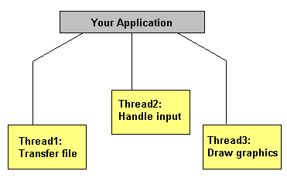
1.3 Thread
Thread
តើអ្នកមើលឃើញអ្វីក្នុងរូមភាពនេះ?

Slide 8
2.1 Ways of implementation thread (Thread)
ធ្វើការបង្កើត SubClass ថ្មីដែលធ្វើការ Extends ចេញពី java.lang.Thread class។
ធ្វើការ Override លើ method Run() របស់ Super Class .។ Method នៃមានលក្ខណៈដូចគ្នាទៅនឺង method របស់ Runable interface ដែរ ដោយវាផ្តល់នូវការចាប់ផ្តើមនៃ Thread មួយ ហើយធ្វើ Process អាស្រ័យទៅតាម Business Logic របស់អ្នក ។
ធ្វើការបង្កើត Object (threadObj) ដើម្បី Call នូវ Method Call() ។

Slide 9
2.1 Ways of implementation thread (Thread)
Note:
Thread នីមួយៗ មាន Priority ខុសគ្នា ដែលជួយឱ្យ Operating System ធ្វើការកំណត់ថា តើ Thread មួយណាត្រូវដើរមុន។ Thread ដែលមាន Priority ខ្ពស់ត្រូវបានកំណត់ពេលនៃការ Process របស់វា មុន thread ដែលមាន priority ទាប។ ប៉ុន្តែយើងមិនអាចកំនត់ លំដាប់នៃដំណើរការរបស់ Thread មានទេ។ វាអាស្រ័យទៅលើ Thread schedule ។
Thread មួយត្រូវបានបញ្ចប់ នៃពេល method Run() ធ្វើការរួចហើយ មិនអាច Call ដើម្បីធ្វើការម្តងទៀតបានទេ ។

Slide 10
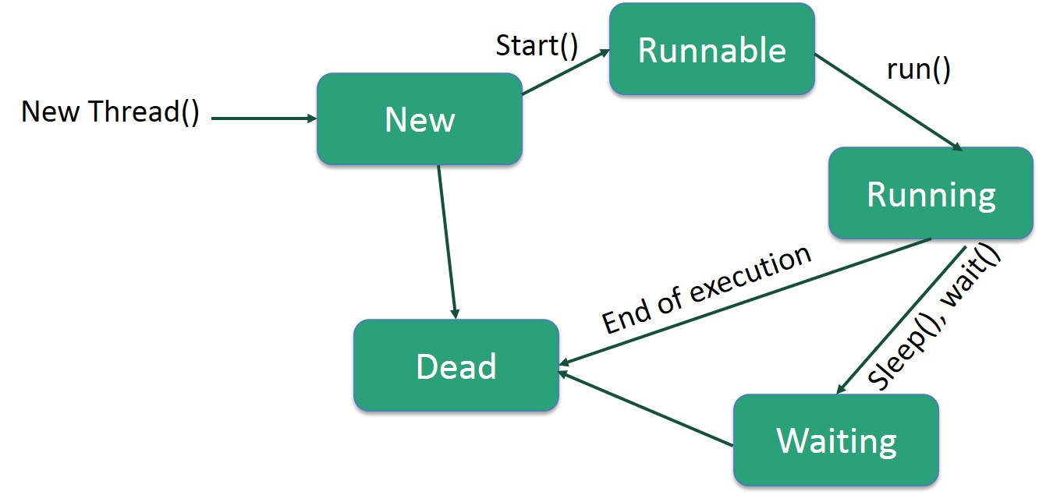
2.1 Ways of implementation thread (Thread)

Slide 11
2.1 Ways of implementation thread (Thread)
Example :
public class HelloThread extends Thread {
public void run() {
System.out.println("Hello from a thread!");
}
public static void main(String args[]) {
(new HelloThread()).start();
}
}

Slide 12
2.2 Ways of implementation thread (Runnable)
Implementation
implementing java.lang.Runnable interface : Class ដែលមានអ្នកបានបង្កើតមកសម្រាប់ធ្វើជា Thread អ្នកត្រូវធ្វើតាម Rule ខាងក្រោម៖
ធ្វើការ Implement លើ method run() របស់ ឬុ Runable Interface. Method នេះជាចំនុចចាប់ផ្តើមនៃ Thread ដែលអ្នកអាចធ្វើការកំណត់អាស្រ័យទៅលើ Bussiness Logic របស់អ្នក ។

Slide 13
2.2 Ways of implementation thread (Runnable)
Implementation
បង្កើត Object class (Thread Object)របស់អ្នកដែលបាន​​ implement ចេញពី Runable interface
ប្រើប្រាស់​Object នោះដើម្បី Call start() method ពីក្នុង java.lang.Thread class​
ដែលវានឹងធ្វើការ call បន្តទៅ​ Run() method

Slide 14
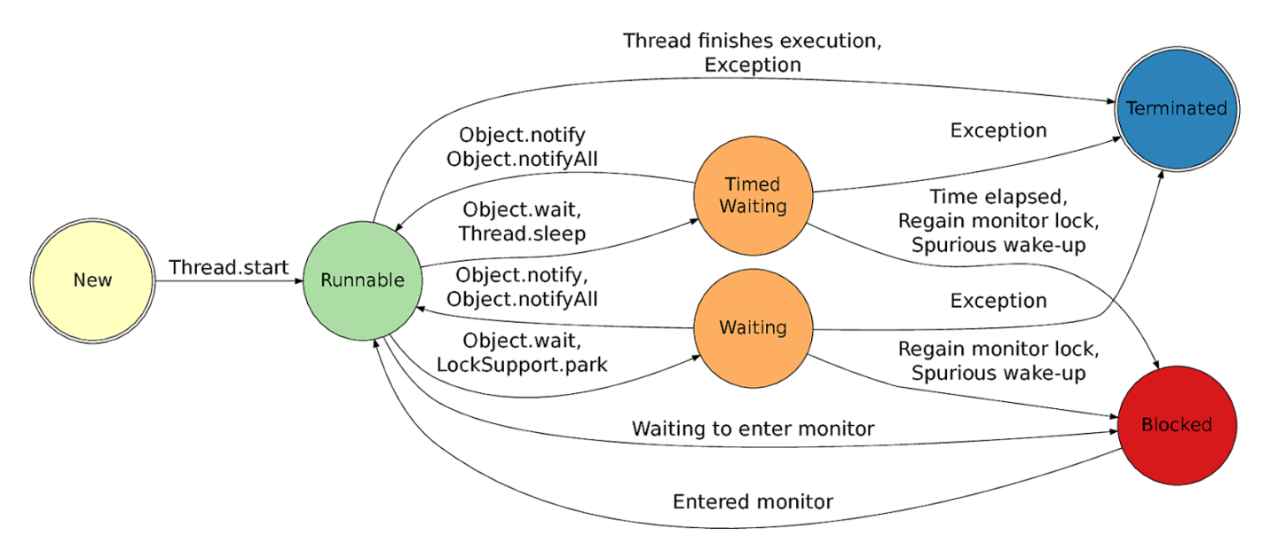
2.2 Ways of implementation thread (Runnable)

Slide 15
2.2 Ways of implementation thread (Runnable)
Example:
public class HelloRunnable implements Runnable {
public void run() {
System.out.println("Hello from a thread!");
}
public static void main(String args[]) {
(new Thread(new HelloRunnable())).start();
}
}

Slide 16
3.1 Sleep
Sleep() method
The sleep() method នេះប្រើប្រាស់សម្រាប់ឲ Thread មួយផ្អាកការធ្វើការរបស់វាមួយរយៈពេលណាមួយជាក់លាក់ ។
The Thread class provides two methods for sleeping a thread:
• public static void sleep(long miliseconds)throws InterruptedException
• public static void sleep(long miliseconds, int nanos)throws InterruptedException

Slide 17
3.1 Sleep
Example
class TestSleepMethod1 extends Thread{
public void run(){
for(int i=1;i<5;i++){
try{Thread.sleep(500);
}catch(InterruptedException e){
System.out.println(e);
}
System.out.println(i);
}
}

Slide 18
3.1 Sleep
public static void main(String args[]){
TestSleepMethod1 t1=new TestSleepMethod1();
TestSleepMethod1 t2=new TestSleepMethod1();
t1.start();
t2.start();
}
}

Slide 19
3.2 Join
join() method
join() method ប្រើប្រាស់ដើម្បី កំហិតឲ current thread (thread ដែលកំពុងណើការ)រងចាំរហូតដល់ object thread ដែលកំពុងតែប្រើប្រាស់ method join នេះបញ្ចប់ការងាររបស់វាចប់សព្វគ្រប់​ ឬ Thread.isAlive() = false (ស្លាប់) ទើប​​ thread ផ្សេងទៀតអាចដំណើការបាន ។

Slide 20
3.2 Join
Example
This will make sure that the current running thread will run only after t has finished running.
class Demo {
Thread t = new Thread(
new Runnable() {
public void run () {
//do something
}
}
);

Slide 21
3.2 Join
Thread t1 = new Thread(
new Runnable() {
public void run () {
//do something
}
}
);
t.start(); // Line 15
t.join(); // Line 16
t1.start();
}

Slide 22
3.3 Wait
wait() method
wait() method It tells the calling thread to give up the lock and go to sleep until some other thread enters the same monitor and calls notify().
extra explaination to make sure you understand [Object wait methods has three variance, one which waits indefinitely for any other thread to call notify or notifyAll method on the object to wake up the current thread. Other two variances puts the current thread in wait for specific amount of time before they wake up.]
it is not possible for us to implement the wait() method purely in Java: it is a native method.

Slide 23
3.3 Wait
Example
public class ThreadA {
public static void main(String[] args){
ThreadB b = new ThreadB();//<----Create Instance for seconde class
b.start();//<--------------------Launch thread
synchronized(b){
try{
System.out.println("Waiting for b to complete...");
b.wait();//<-------------WAIT until the finish thread for class B finish

Slide 24
3.3 Wait
System.out.println("Total is: " + b.total);
}}}
class ThreadB extends Thread{
int total;
@Override
public void run(){
synchronized(this){
for(int i=0; i<100 ; i++){
total += i;
}
notify();//<----------------Notify the class wich wait until my finish
//and tell that I'm finish
}
}
}

Slide 25
3.4 Notify
notify() method
notify() method នៅពេលដែលមានការប្រើប្រាស់ wait() នោះគេត្រូវប្រើប្រាស់ notify() method ដើម្បី ដាស់ waiting thread ឲវាត្រលប់មកធ្វើការងាររបស់វាវិញ ។
Example
public class ThreadA {
public static void main(String[] args){
ThreadB b = new ThreadB();//<----Create Instance for seconde class
b.start();//<--------------------Launch thread

Slide 26
3.4 Notify
synchronized(b){
try{
System.out.println("Waiting for b to complete...");
b.wait();//<-------------WAIT until the finish thread for class B finish
}catch(InterruptedException e){
e.printStackTrace();
}
System.out.println("Total is: " + b.total);
}}}
class ThreadB extends Thread{
int total;

Slide 27
3.4 Notify
@Override
public void run(){
synchronized(this){
for(int i=0; i<100 ; i++){
total += i;
}
notify();//<----------------Notify the class wich wait until my finish
//and tell that I'm finish
}
}
}

Slide 28
4.1 Synchronize
Synchronize : នៅពេលមាន multiple threads ហើយយើងប្រើប្រាស់វា សម្រាប់កំហិត ឲ​ thread តែមួយ ប៉ុន្នោះអាច access the resource at a given point in time ។
Using : គឺជា Keyword មួយប្រើសំរាប់ អោយសកម្មមួយចប់សប់គ្រប់ ទើបអោយសកម្មភាព
មួយផ្សេងទៀតអាចបន្តបាន។

Slide 29
4.1 Synchronize
Synchronize Syntax
យើងអាចសរសេរវាបានពីរបៀ
1. យើអាចសរសេរវានៅខាងមុខ Method
2. យើងសរសេរ វានៅខាងក្នុង Method

Slide 30
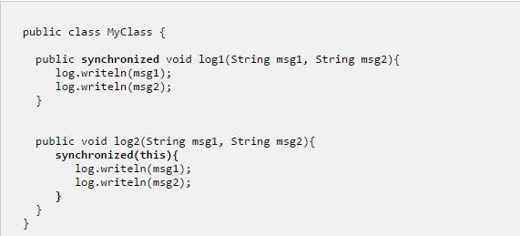
4.1 Synchronize Sample

Slide 31
4.1 Synchronize Sample
+ ហេអ្វីត្រូវប្រ Synchronize
Example
100 $

Slide 32
References
https://docs.oracle.com/javase/tutorial/java/nutsandbolts/switch.html
http://beginnersbook.com/java-collections-tutorials/
http://www.tutorialspoint.com/java/java_multithreading.htm
http://javarevisited.blogspot.com/2011/02/how-to-implement-thread-in-java.html

Slide 33
សូមអរគុណ!!!

